Slide 1
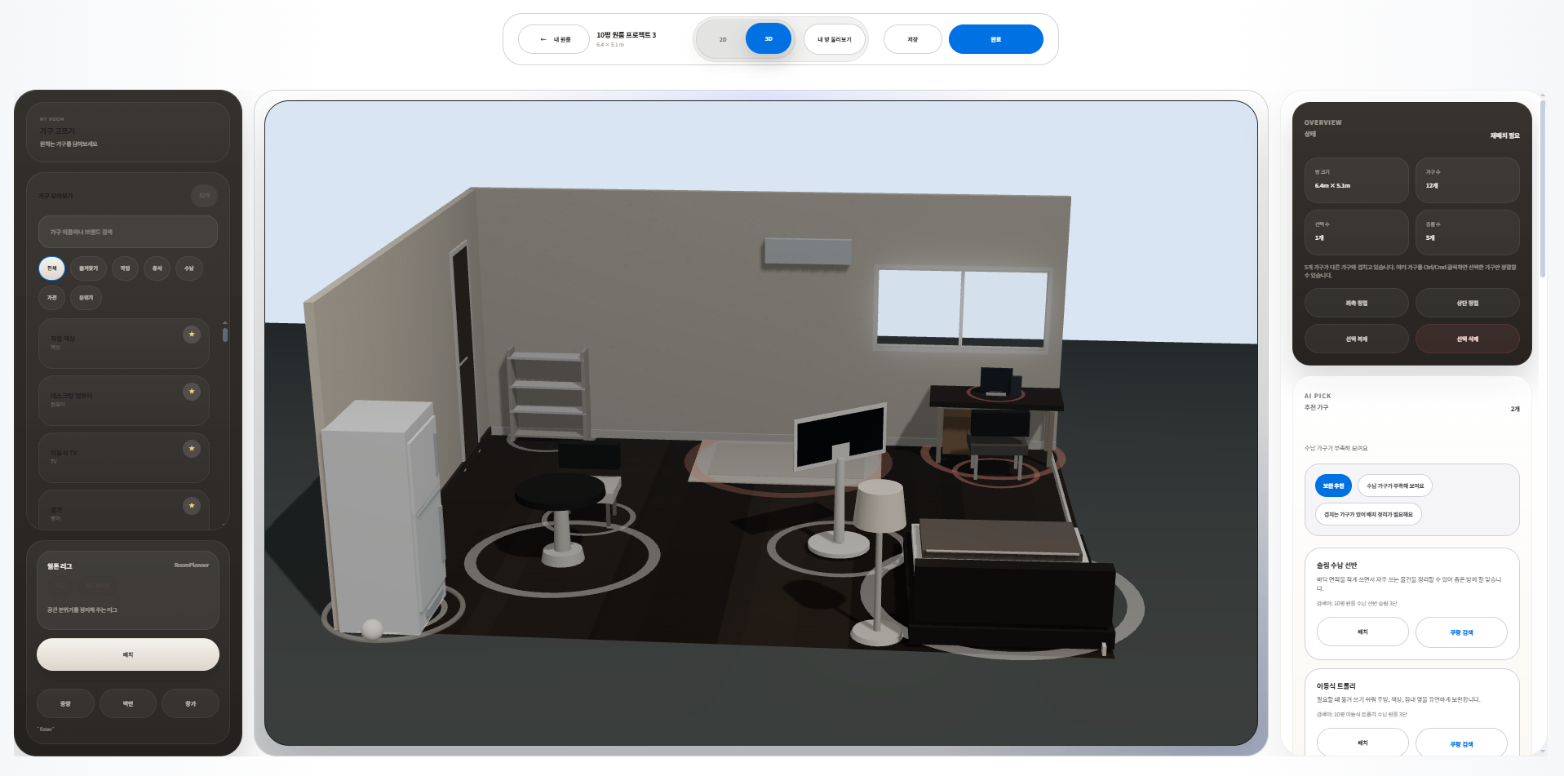
ROOM PLANNER
원룸 배치
2D/3D 플래너
가구 배치, 3D 미리보기, 추천 검색 흐름까지 연결한 공간 배치 웹 서비스
React
Spring Boot
Three.js
핵심 흐름
프로젝트 생성 → 2D 편집 → 3D 확인 → 추천 검색

Slide 2
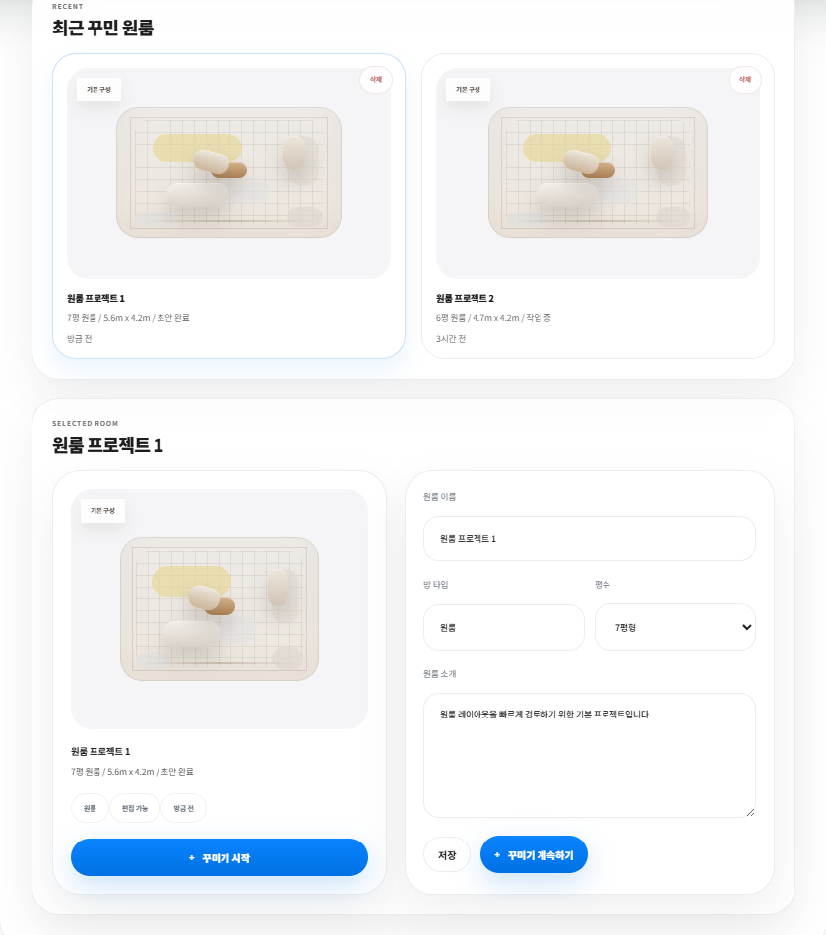
ROOM PLANNER
프로젝트 개요
02
원룸 가구 배치를 빠르게 만들고 결과를 확인하는 서비스
1
문제
2
해결
3
확장
원룸은 공간이 좁아 가구 배치 실패 비용이 큽니다. 구매 전 배치와 동선을 먼저 확인할 수 있어야 합니다.
사용자가 방 크기를 고르고, 가구를 배치한 뒤 2D와 3D로 같은 결과를 확인하게 만들었습니다.
배치 상태를 분석해 부족한 가구를 추천하고, 상품 검색까지 이어지는 흐름을 구성했습니다.

Slide 3
ROOM PLANNER
사용자 흐름
03
회원가입부터 배치 결과 확인까지 하나의 서비스 흐름으로 연결
로그인
프로필
원룸 생성
01
02
03
이메일 / 소셜 로그인
사용자 정보 저장
평수 선택 후 시작
2D 편집
3D 확인
추천 검색
04
05
06
가구 배치와 조작
공간감 있는 미리보기
부족한 가구 추천
각 화면은 독립된 기능이 아니라, 실제 사용자가 원룸을 만들고 배치를 완성하는 흐름으로 이어집니다.

Slide 4
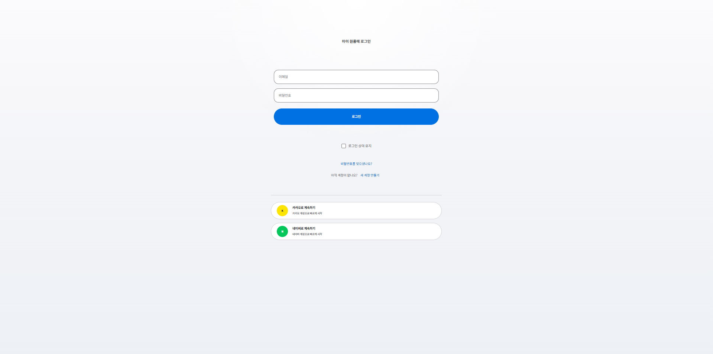
ROOM PLANNER
로그인 / 회원가입
04
이메일 인증과 소셜 로그인 진입 화면
구현 포인트
이메일 로그인
소셜 로그인 CTA
회원가입 / 비밀번호 재설정 연결

Slide 5
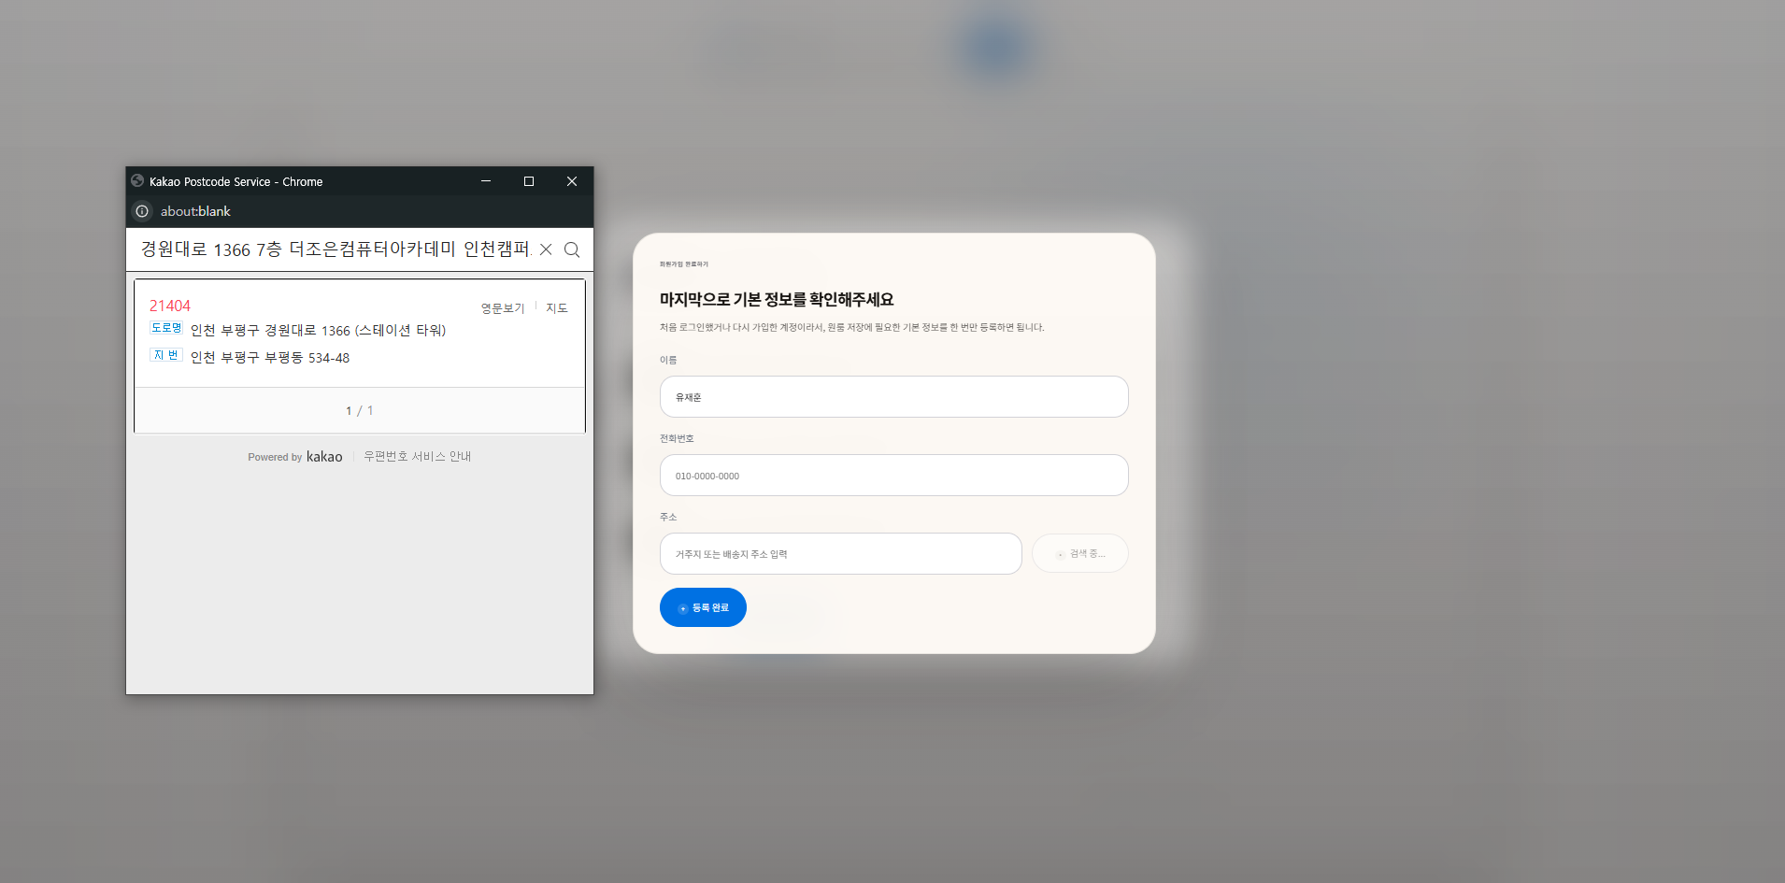
ROOM PLANNER
프로필 등록
05
사용자 기본 정보 저장 및 주소 검색 흐름
이름, 연락처, 주소 등록 · 주소 검색 연동 · 최초 로그인 후 정보 보완

Slide 6
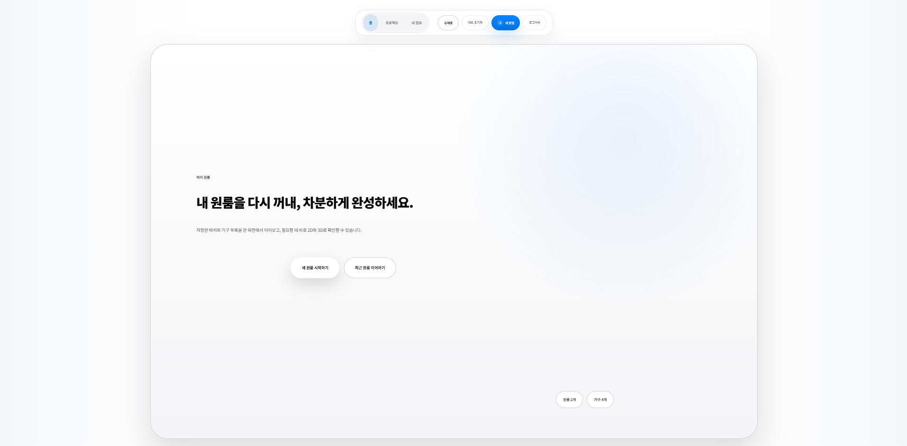
ROOM PLANNER
홈 화면
06
새 원룸 시작과 최근 작업 이어가기
새 원룸 만들기 · 최근 프로젝트 이어가기 · 계정 / 프로젝트 이동

Slide 7
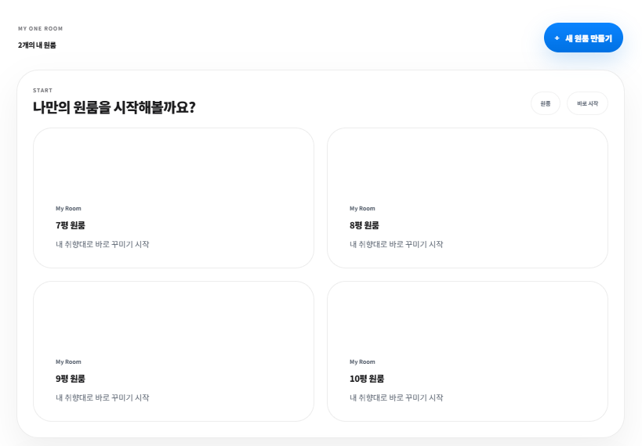
ROOM PLANNER
원룸 프로젝트 생성
07
7평부터 10평까지 템플릿 기반으로 빠르게 시작
평수별 템플릿 · 바로 시작 · 프로젝트 생성

Slide 8
ROOM PLANNER
프로젝트 관리
08
최근 꾸민 원룸과 선택 프로젝트 상세 관리
최근 프로젝트 목록 · 프로젝트 정보 수정 · 꾸미기 계속하기

Slide 9
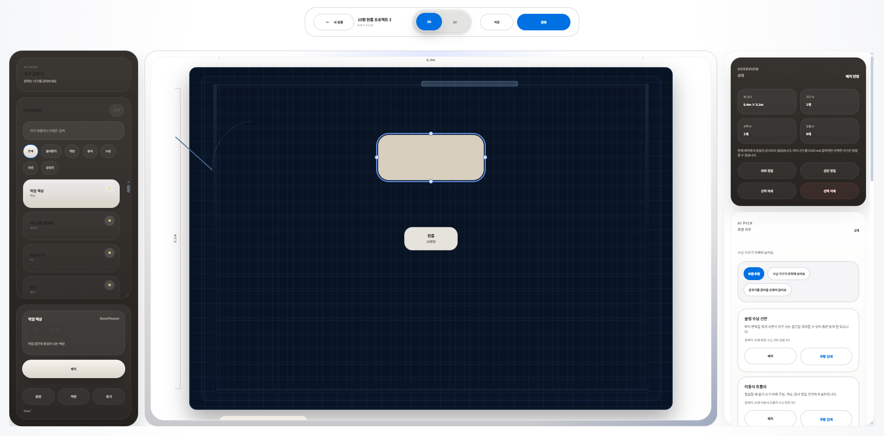
ROOM PLANNER
2D 배치 편집
09
가구 선택, 이동, 회전, 크기 조절 중심의 편집 화면
가구 카탈로그 · 2D 배치 조작 · 상태 요약 / AI Pick

Slide 10
ROOM PLANNER
3D 미리보기
10
2D 배치 데이터를 3D 공간으로 시각화
같은 배치 데이터 사용 · 3D 공간 확인 · 가구 높이 보정

Slide 11
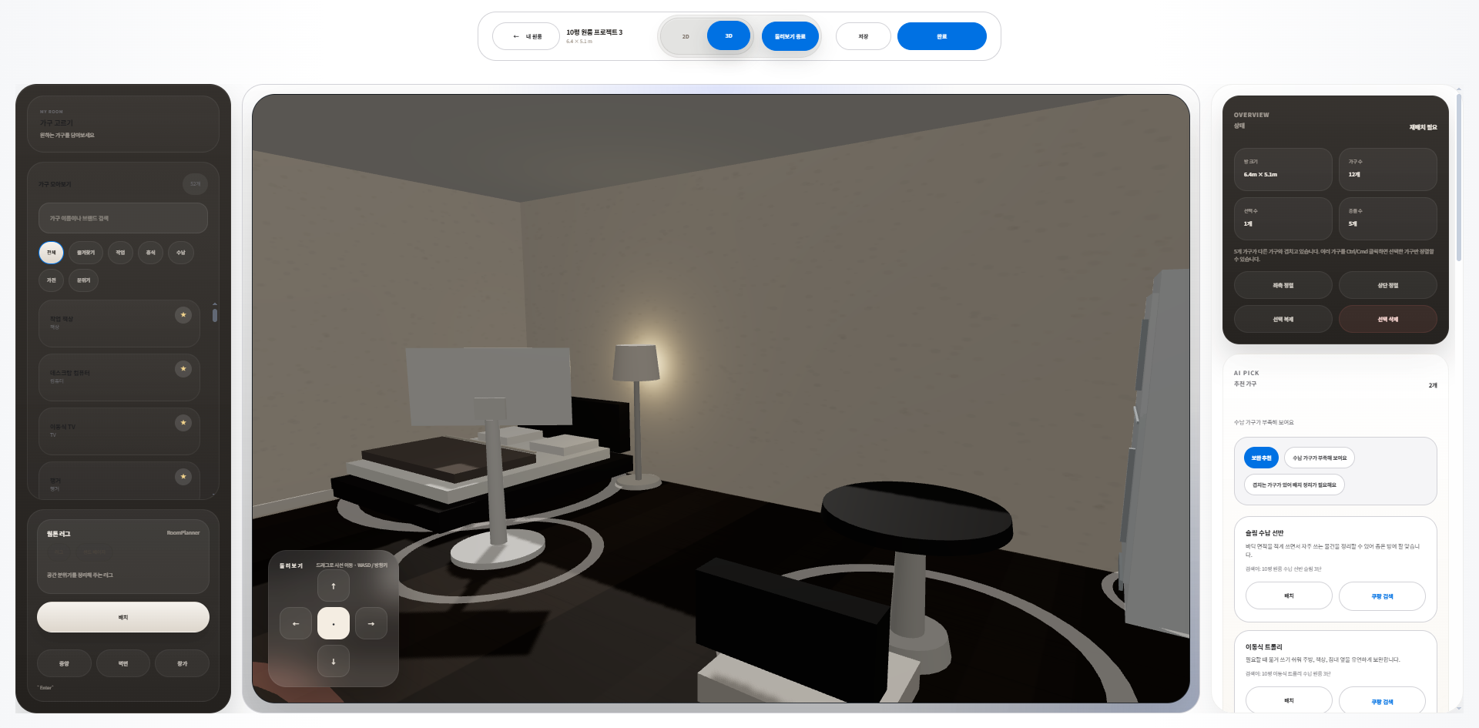
ROOM PLANNER
투어 보기
11
사용자 시점에서 원룸 내부를 둘러보는 화면
투어 카메라 · 사용자 시점 · 편집 모드와 분리

Slide 12
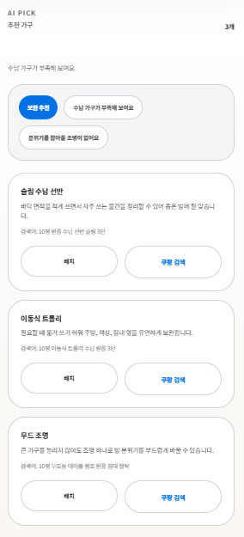
ROOM PLANNER
AI Pick / 상품 검색
12
배치 상태 기반 추천과 외부 상품 검색 연결
구현 포인트
부족한 가구 추천
추천 사유 표시
상품 검색 연결

Slide 13
ROOM PLANNER
구현 포인트
13
코드 설명에서 강조하기 좋은 기술적 선택
2D/3D 상태 공유
편집 로직 분리
가구 위치, 회전, 크기, 방 크기를 하나의 레이아웃 데이터로 관리해 화면 전환 시 상태가 유지됩니다.
가구 추가, 이동, 삭제, 복제 같은 기능을 planner 모듈과 hook으로 분리했습니다.
사용자별 저장
추천 흐름 구현
로그인 사용자 기준으로 작업공간 상태를 저장하고 다시 불러오는 흐름을 구성했습니다.
배치 상태를 분석해 부족한 가구를 추천하고 외부 상품 검색으로 연결했습니다.

Slide 14
ROOM PLANNER
기술 스택
14
프론트엔드, 백엔드, 3D 렌더링을 함께 구성
Frontend
3D / Canvas
React
JavaScript
HTML
Three.js
@react-three/fiber
camera mode
CSS
Vite
tour view
Backend
Data / Auth
Java
Spring Boot
Spring Security
MySQL
JSON workspace
OAuth2
REST API
Email verification

Slide 15
결과
원룸 생성부터
2D/3D 배치,
추천 검색까지
단순 CRUD가 아니라 사용자가 직접 배치하고 결과를 확인하는 인터랙티브 서비스 흐름을 구현했습니다.
Project
Editor
3D View
AI Pick

